Slide 1

Jak se čistí odpadní vody
Environmentální program pro 1. až 3. třídu základní školy
Copyright PEON © 2026

Slide 2
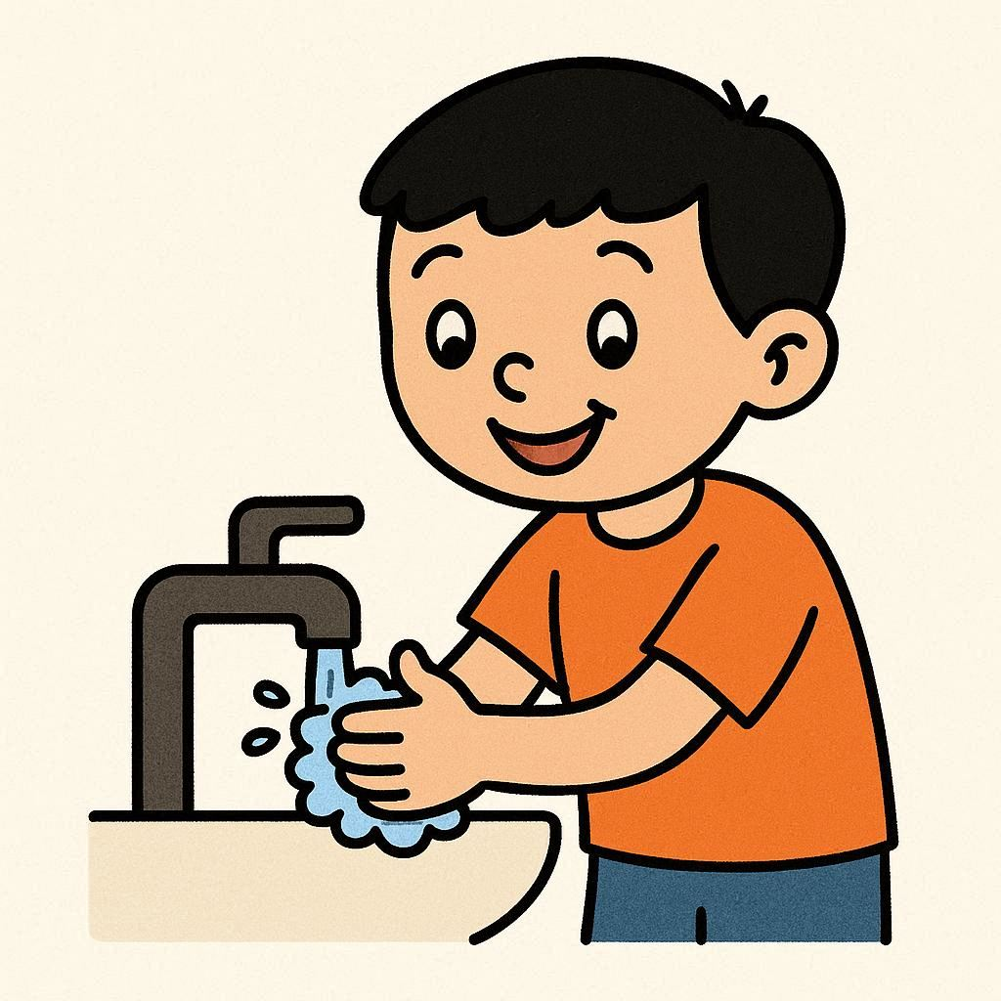
1. Co je to odpadní voda
Děti, představte si, že pokaždé, když si doma myjete ruce, splachujete záchod nebo pouštíte vodu v kuchyni, ta voda někam odteče.
Ale už není čistá – je v ní mýdlo, špína, zbytky jídla nebo jiné nečistoty. Této vodě říkáme odpadní voda.
Je to jako když si hrajete venku a máte špinavé ruce – taky je musíte umýt, aby byly zase čisté.

Slide 3
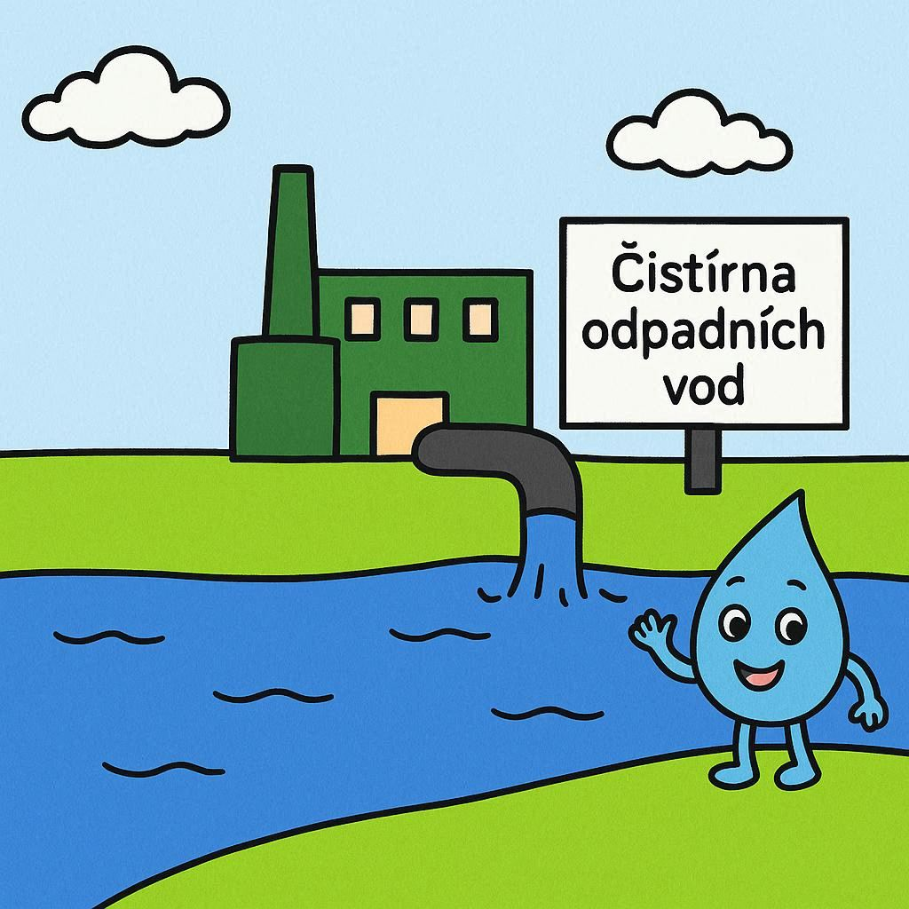
2. Kam odpadní voda putuje
Voda z domů a škol teče potrubím pod zemí do velké „vodní nemocnice“.
Té se říká čistírna odpadních vod. Tam se voda „uzdravuje“, aby se mohla vrátit zpátky do přírody – do řeky nebo potoka.

Slide 4
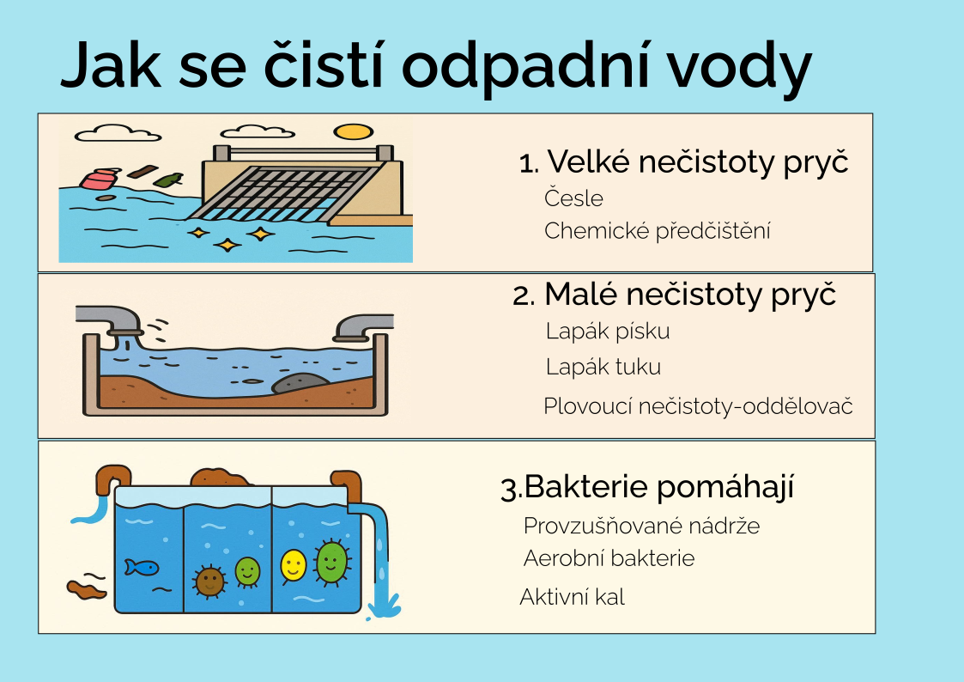
3. Jak se voda čistí – tři jednoduché kroky
V čistírně prochází voda několika kroky, aby se z ní stala zase čistá voda

Slide 5
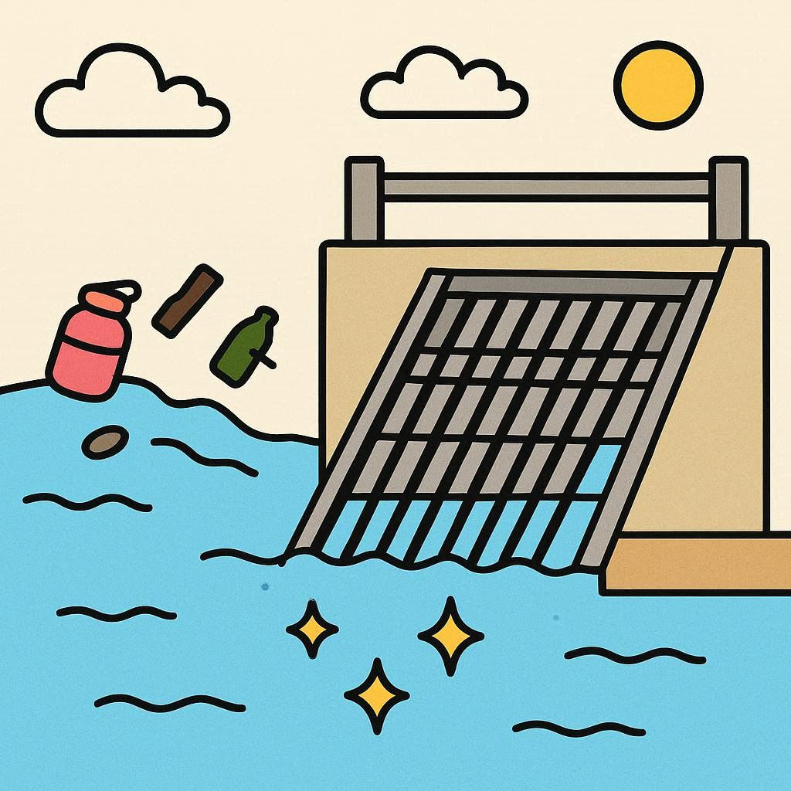
1) Velké nečistoty pryč
Na začátku jsou velká síta.
Ta zachytí věci, které do vody nepatří – třeba papírky, plast, vlasy nebo klacíky.
Je to jako když cedíte těstoviny a necháte vodu protéct.

Slide 6
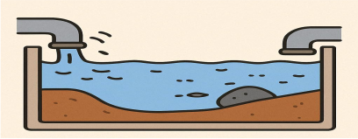
2) Malé nečistoty pryč
Pak voda teče do velkých nádrží.
Špína se pomalu usadí na dně – jako když necháte písek ve sklenici s vodou a on si sedne dolů.
Na povrchu pak zůstane čistší voda, která pokračuje dál.
Z povrchu se oddělí tuky.

Slide 7
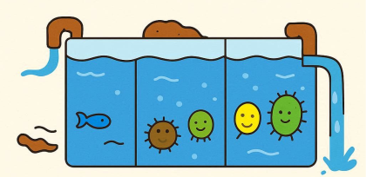
3) Bakterie pomáhají
V další části žijí malé pomocnice – bakterie.
Ty „papají“ zbytky špíny, které ve vodě ještě zůstaly. Jsou to takoví neviditelní uklízeči.
Ke svému životu potřebují kyslík.

Slide 8
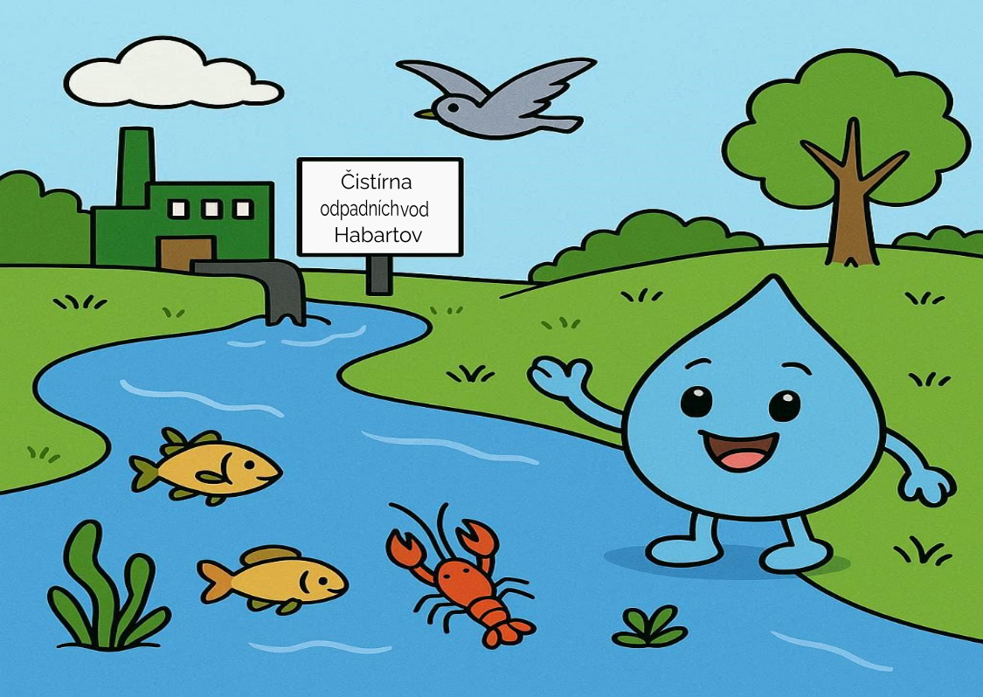
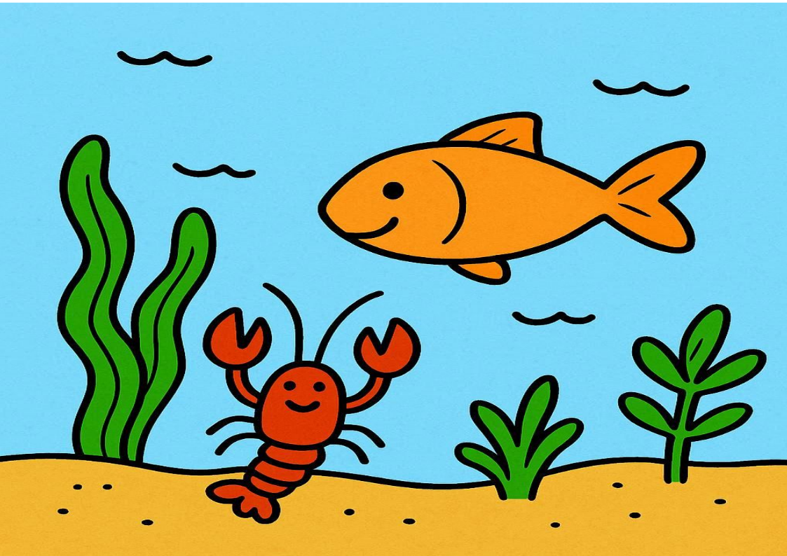
4. Co se děje na konci
Když je voda vyčištěná, teče zpátky do řeky nebo potoka.
Je tak čistá, že v ní mohou žít ryby, raci a další vodní zvířata. Špína, kterou bakterie „snědly“, se dá někdy využít třeba na výrobu energie.

Slide 9
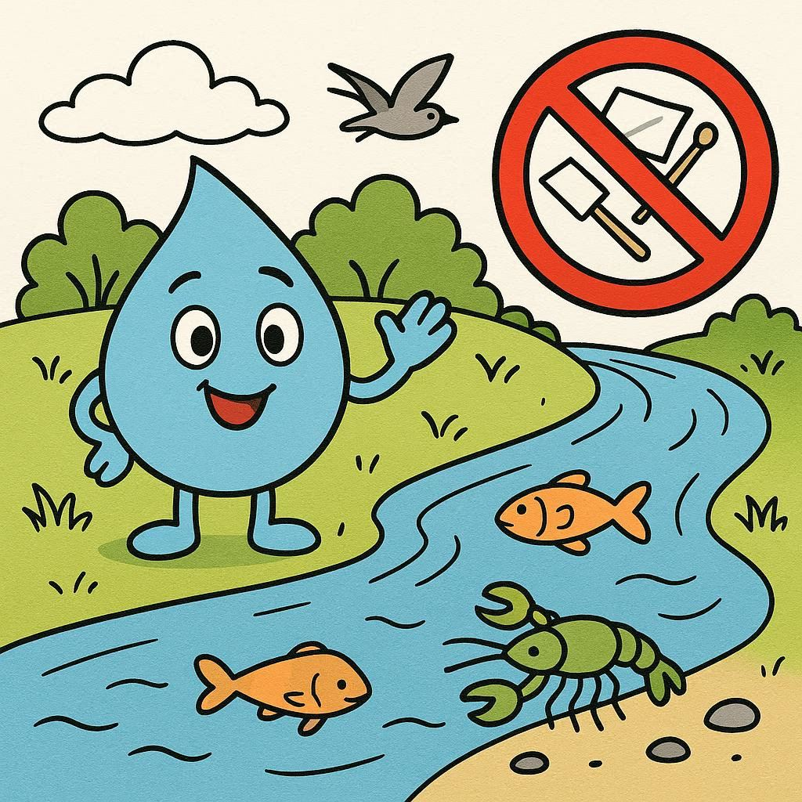
5. Co do odpadu nepatří
Tohle je moc důležité.
Do záchodu a odpadu nepatří:
vlhčené ubrousky
vatové tyčinky
plasty
zbytky jídla
olej
hračky a jiné předměty
Když tam něco takového hodíme,
může se potrubí ucpat
a čistírna má pak mnohem víc práce.

Slide 10
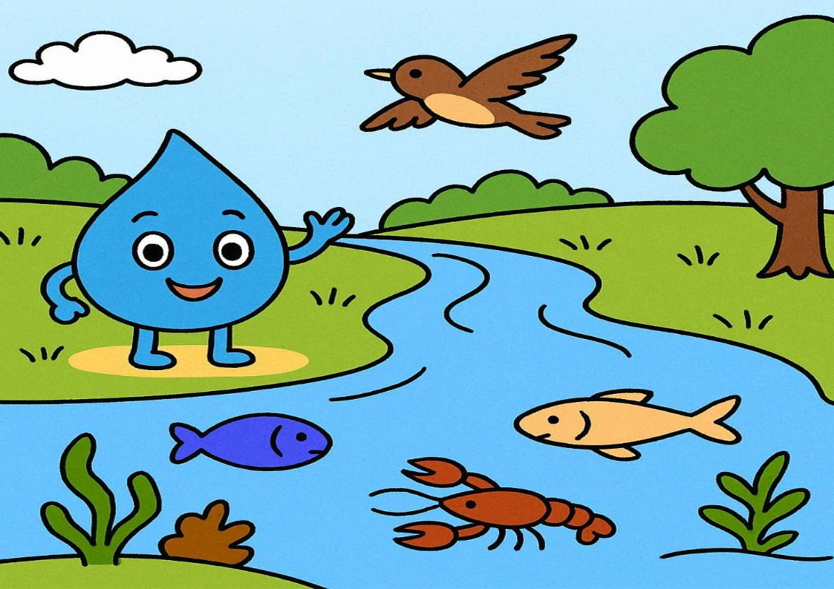
6. Proč je čištění vody důležité
Kdyby se voda nečistila, řeky by byly špinavé a smrděly by.
Ryby by nemohly žít a příroda by trpěla.
Čistírna pomáhá tomu, aby byla voda v přírodě čistá a zdravá – pro zvířata, rostliny i pro nás.

Slide 11
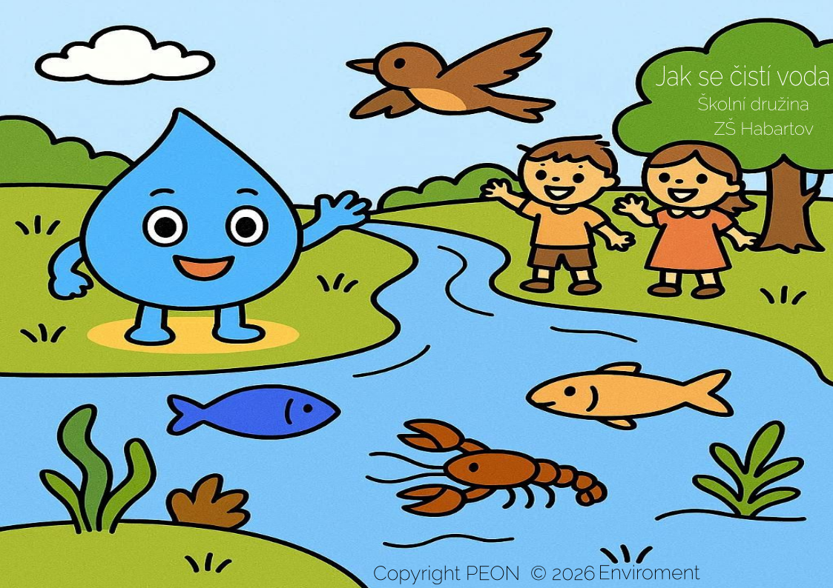
7. Poučení
„Voda je poklad."
Když ji ušpiníme, musíme ji zase vyčistit.
A když se k ní budeme chovat hezky, bude hezká i příroda kolem nás.

Slide 12
